Slide 1
บทที่ 8 การแก้ไขข้อผิดพลาดโปรแกรม(Debugging)
รายวิชา สธ 113 การออกแบบโปรแกรมทางธุรกิจเบื้องต้น
อ.อภิพงศ์ ปิงยศ

Slide 2
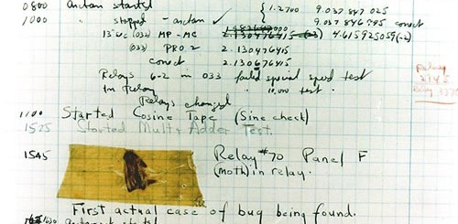
What is bug?
Bug คือข้อผิดพลาดที่เกิดขึ้นในโปรแกรม
Bug อาจเกิดจากการเขียนโค้ดผิดรูปแบบ ตรรกะ หรือแม้กระทั่งการใช้งานในโปรแกรมที่ต่างเวอร์ชันกัน
การแก้ไขข้อผิดพลาดของโปรแกรม เรียกว่า “ดีบัก (Debug)”

Slide 3
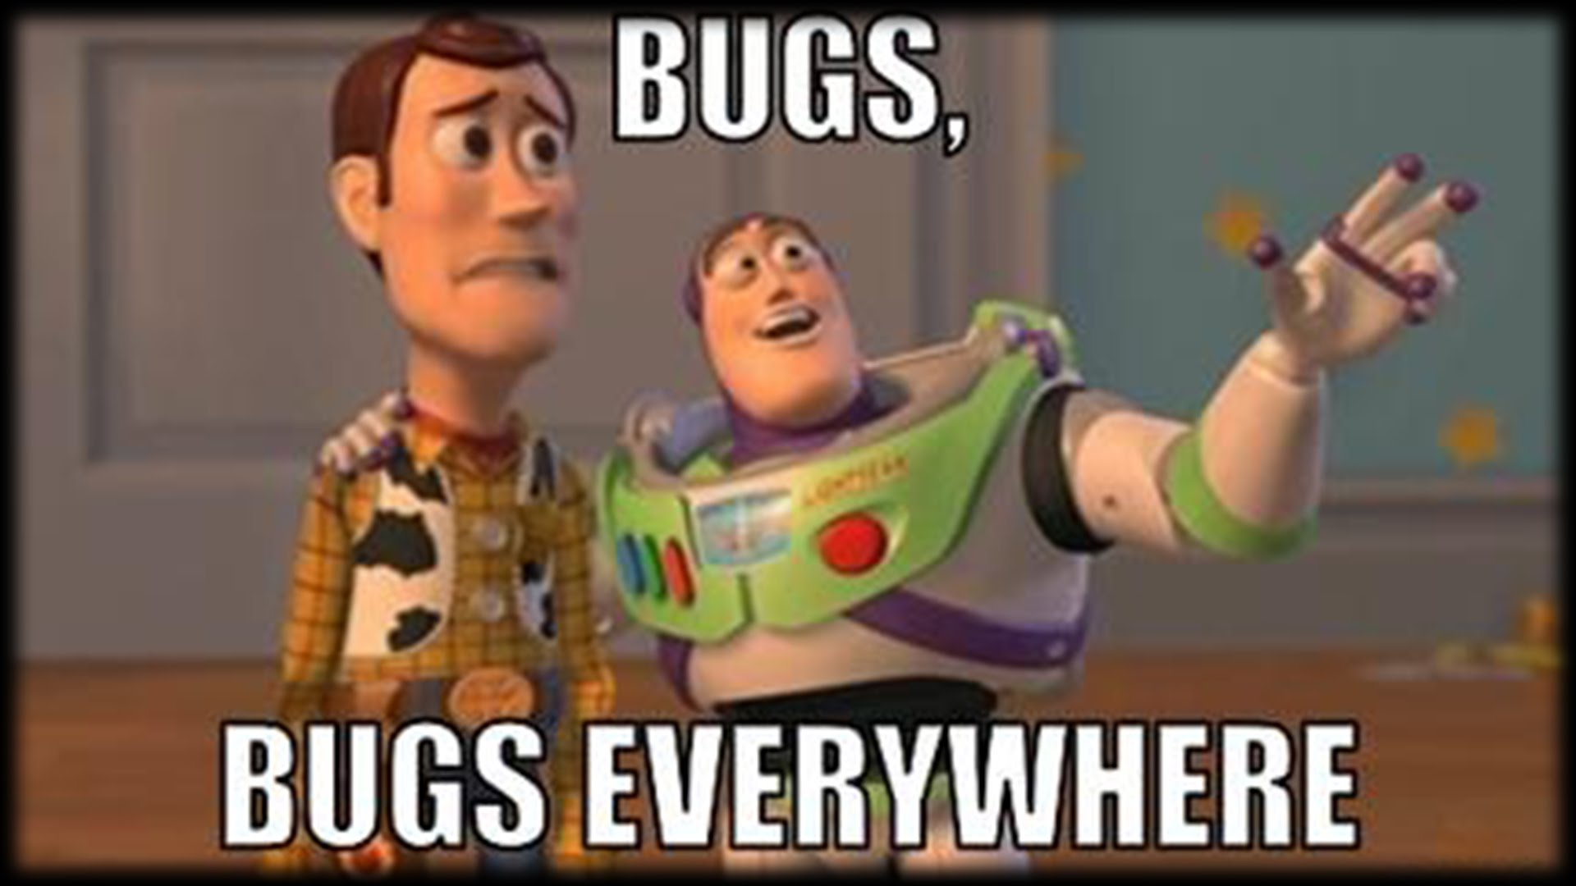

Slide 4
Debugger
Debugger เป็นเครื่องมือที่ใช้ในการตรวจสอบหาข้อผิดพลาดในโปรแกรม (Bug) ในขณะที่โปรแกรมกำลังรันอยู่ได้
ปกติแล้วเราจะใช้ค้นหาข้อผิดพลาดทางตรรกะ (Logic Error) มากกว่าการค้นหาข้อผิดพลาดทางไวยากรณ์ (Syntax Error) เพราะข้อผิดพลาดทางไวยากรณ์จะถูกตรวจสอบโดยคอมไพเลอร์อยู่แล้ว
Debugger สามารถใช้ในการมอนิเตอร์ค่าของตัวแปรทุกตัวที่อยู่ในโปรแกรมได้ ทำให้เราสามารถหาบักที่แท้จริงในโปรแกรมได้
MS Visual Studio มี Built-in Debugger อยู่แล้ว จึงไม่จำเป็นต้องติดตั้งเพิ่ม

Slide 5
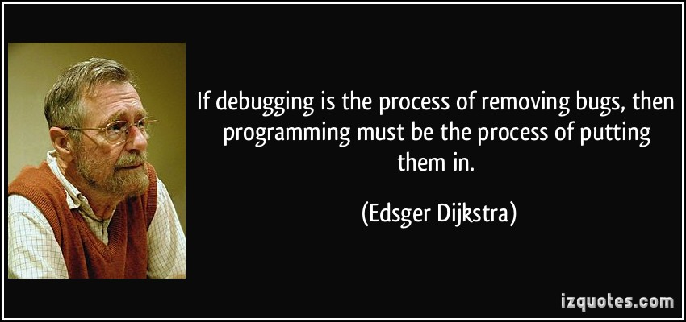
The classic quote.

Slide 6
ขั้นตอนการ Debug โปรแกรมขั้นพื้นฐาน
1) กำหนด Breakpoint
2) Start debugging
3) Runtime control

Slide 7
1. กำหนด Breakpoint
Breakpoint ใช้ในการหยุด Debugger จากการรันโปรแกรมชั่วขณะ และอนุญาตให้โปรแกรมเมอร์ควบคุมการรันต่อไป
ทำให้โปรแกรมเมอร์สามารถดูค่าตัวแปรและลำดับการทำงานได้ทุก ๆ ขั้นตอนไปจนกว่าโปรแกรมจะรันเสร็จ

Slide 8
การใช้ Breakpoint
- คลิกซ้ายที่แถบสีเทาหน้าบรรทัดที่ต้องการวาง Breakpoint (สามารถใส่ได้หลายตัว) ปกติจะกำหนดที่คำสั่งรับค่า เงื่อนไข หรือลูป - หากต้องการนำ Breakpoint ออก ให้คลิกที่ตัว Breakpoint อีกครั้งหนึ่ง
ขณะรันโปรแกรม กระบวนการรันจะมาหยุดที่ Breakpoint เป็นการชั่วคราว

Slide 9
2) Start Debugging
หลังจากกำหนด Breakpoint เรียบร้อยแล้ว ให้เลือกเมนู Debug
เลือกคำสั่ง Start Debugging หรือกด F5
โปรแกรมจะเข้าสู่โหมด Debug แล้วโปรแกรมจะรันคำสั่งต่างๆ จนมาหยุดที่บรรทัดที่มี Breakpoint
ลูกศรสีเหลืองจะชี้โค้ดในบรรทัดที่กำลังจะดีบักในขั้นตอนต่อไป

Slide 10
รู้จักกับ Window สำคัญในโหมด Debug
ชื่อตัวแปร ค่าของตัวแปร และชนิดของตัวแปรภายในโปรแกรม
Window ทั้ง 3 แบบ

Slide 11
รู้จักกับ Window สำคัญในโหมด Debug [cont.]
Autos: เป็นหน้าต่างที่ใช้แสดงผลตัวแปรที่กำลังทำงานอยู่ในคำสั่งปัจจุบันที่ Debugger กำลังชี้อยู่
Locals: เป็นหน้าต่างที่ใช้แสดงผลตัวแปรทั้งหมดที่อยู่ในโปรแกรมที่เรากำลังทำการ Debug อยู่ ข้อดีของหน้าต่างนี้คือเราสามารถเปลี่ยนแปลงค่าในตัวแปรในขณะ Debug ได้โดยตรง
Watch: เป็นหน้าต่างที่แสดงผลตัวแปรที่โปรแกรมเมอร์สนใจเท่านั้น วิธีการคือการแดรกเอาชื่อตัวแปรที่สนใจมาใส่ในหน้าต่างนี้ ซึ่งหน้าต่าง Watch นี้สามารถสร้างได้หลายหน้าต่างพร้อม ๆ กัน

Slide 12
การเพิ่มหน้าต่าง Watch

Slide 13
3) Runtime Control
Continue: เป็นการสั่งให้โปรแกรมรันต่อเนื่องไปจนถึง Breakpoint ถัดไป หรือทำงานตามคำสั่งในลูปทั้งหมดโดยรวบรัด
Stop Debugging: เป็นการสั่งให้โปรแกรมยุติการดีบัก
Restart: เริ่มดีบักใหม่ จะใช้ในกรณีที่มีการเปลี่ยนแปลงโค้ดในโปรแกรมขณะดีบัก

Slide 14
3) Runtime Control [cont.]
Step Into: เป็นการสั่งให้โปรแกรมดีบักโค้ดในบรรทัดถัดไป หากบรรทัดนั้นมีการเรียกใช้ฟังก์ชั่นอื่นด้วย ดีบักเกอร์จะ jump ไปดีบักในฟังก์ชั่นนั้นๆ
Step Over: เป็นการสั่งให้โปรแกรมดีบักโค้ดในบรรทัดถัดไป แต่ดีบักเกอร์จะไม่ jump ไปดีบักในฟังก์ชั่นที่ถูกเรียกใช้ โดยการดีบักในโปรแกรมปกติที่ไม่มีความซับซ้อนมาก มักจะใช้คำสั่งนี้ในการดีบัก
Step Out: คล้ายกับการทำงานในคำสั่ง Continue

Slide 15
คำสั่ง Runtime Control แบบรวดเร็ว
ค่าในตัวแปรที่มีการเปลี่ยนแปลงไปตามจำนวนรอบการทำงาน

Slide 16
Debug Tips
ขณะเข้าโหมดดีบัก เราสามารถนำเมาส์ไปชี้ตัวแปรที่เราต้องการดูค่าได้โดยตรง
เราสามารถเปลี่ยนแปลงค่าที่อยู่ในตัวแปรได้ โดยการเปลี่ยน Value ในหน้าต่าง Locals ด้วยการดับเบิ้ลคลิกค่าที่จะเปลี่ยน กรอกค่าใหม่ลงไป แล้วกด Enter เพียงเท่านี้ค่าในตัวแปรก็จะเปลี่ยนแปลงไป
เราสามารถสั่งข้ามการทำคำสั่งที่เราไม่ต้องการได้ โดยการเลื่อนลูกศรสีเหลืองไปยังบรรทัดอื่นที่เราต้องการ

Slide 17
ศึกษาเพิ่มเติมได้ที่
http://pstudiodev.blogspot.com/2012/04/visual-studio-2010.html

